Slide 1

IMPLEMENTACIÓN DE UNA API DE GEOLOCALIZACIÓN DE INFRAESTRUCTURAS, HACIENDO USO DEL CATÁLOGO DE DATOS ABIERTOS DEL AYUNTAMIENTO DE GIJÓN
GRADO EN INGENIERÍA EN TECNOLOGÍAS Y SERVICIOS DE TELECOMUNICACIÓN
https://github.com/joseangelmontesmeana/data-radar
Autor: José Ángel Montes Meana
TUTOR: José Ángel Vallejo Pinto
Julio 2021

Slide 2
Índice
Objetivos
Flujo de implementación
Extracción, transformación y carga
Desarrollo de la API
Automatización QA
Despliegue
Conclusiones

Slide 3
Objetivos
Facilitar el acceso a la información disponible en el catálogo de datos abiertos del Ayuntamiento de Gijón
¿cómo?
ETL (Extracción, transformación y carga)
API (Interfaz de programación de aplicaciones)
QA (Aseguramiento de la calidad)
Despliegue
Implementación del producto data-radar
¿qué es?

Slide 4
Flujo de implementación
BUGS DETECTADOS
Implementación
de ETL
Implementación
de API
Implementación
de tests QA
Ejecución de tests QA
OK
Despliegue de versión
Proceso iterativo por versión. En este caso tenemos una única versión 1.0.0, que se puede considerar una MVP (producto mínimo viable)

Slide 5
Extracción, transformación y carga (ETL)
Conjunto de todos los procesos necesarios para el almacenamiento de la información en base de datos
Acceso al dato en crudo
Filtrado y formateo de información relevante
Carga en base de datos
Dos fuentes de entrada de datos
Información filtrada
Filtrado de campos
Formateo y estandarización de los datos
Ficheros en local
Acceso web al catálogo de datos
Se lleva a la base de datos

Slide 6
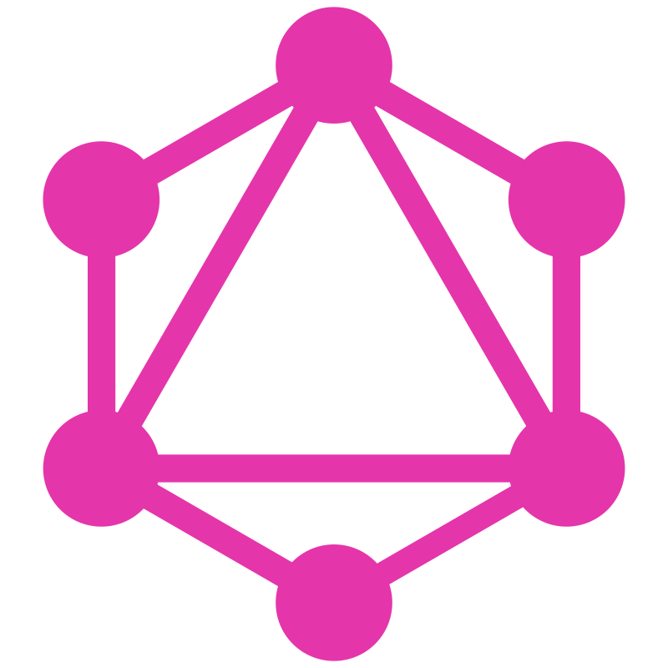
Desarrollo de la API (I)
Se analizaron dos posibles opciones de implementación
Opción elegida
Separación cliente/servidor
Independencia de tecnologías/lenguajes
Fiabilidad, escalabilidad y flexibilidad
Peticiones sobre HTTP
Comparte las características de las API REST pero nos aporta una serie de ventajas
API REST
API GRAPHQL

Slide 7
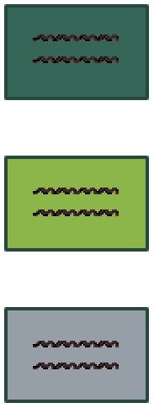
Desarrollo de la API (II)
Las ventajas que nos aporta GraphQL vienen derivadas de una de sus características conocida como single endpoint
“El cliente puede solicitar a través de un único endpoint la información justa y necesaria para implementar su lógica”
Simplifica la lógica del cliente al no tener que filtrar la información recibida
Ahorra en el consumo de datos al evitar sucesivas peticiones a diferentes endpoints con información no necesaria
endpoint
query
GET
Cliente
POST
GET
GET
REST
GRAPHQL

Slide 8


Desarrollo de la API (III)
Como framework de desarrollo se ha elegido Django, ya que está implementado en Python y aporta:
Seguridad
Escalabilidad
Rapidez
Integración sencilla con GraphQL gracias a la librería Graphene
Como base de datos se optó por MariaDB:
Facilidad de integración con Django
Licencia GPL v2 (libertad de usar, estudiar, compartir y modificar)

Slide 9
Automatización QA (I)
Para mejorar la calidad del producto se realizó la automatización de los tests funcionales
¿Por qué automatizar?
Una vez implementados se reduce el tiempo y esfuerzo de ejecución
La ejecución de estos tests puede ser desatendida (sistema de integración continua)
Aumenta la cobertura de las pruebas
No son tan propensas a errores como las pruebas manuales (cansancio al tratarse de una tarea repetitiva)
Permite generar informes de forma rápida y automática

Slide 10
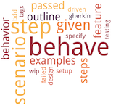
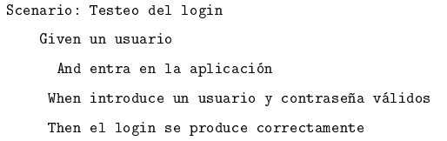
Automatización QA (II)
Para realizar la automatización se ha utilizado Behave, un marco BDD (desarrollo dirigido por comportamiento) de código abierto basado en Python.
Tests en lenguaje natural.
Cualquier persona debería entender el test.
Cada test está compuesto por varios steps, que están sustentados en funciones Python.

Slide 11
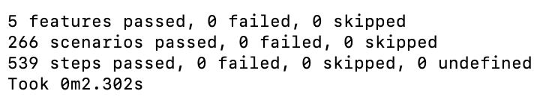
Automatización QA (III)
Para la realización de los tests QA de data-radar se han llevado a cabo las siguientes fases:
Despliegue de un entorno réplica del de producción (API + base de datos)
Construcción y carga de datos sintéticos
Implementación de tests para cada caso de uso
Ejecución de los tests
Generación de informe de resultados QA

Slide 12
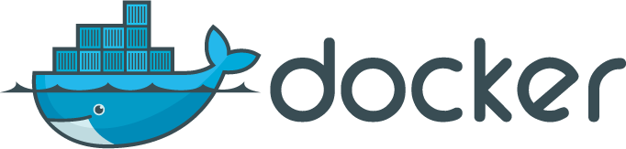
Despliegue (I)
Se utilizaron las herramientas Docker y Docker-compose con el fin de simplificar las tareas de despliegue en los distintos entornos (desarrollo, QA, producción).
DOCKER
Se realizó el encapsulado de la API dentro de un imagen Docker, que dispondrá del software + dependencias.
Puede ser desplegada en cualquier entorno que disponga de Docker.
No es necesaria la instalación de ninguna herramienta adicional a Docker.
Imagen publicada en el repositorio público dockerhub con el nombre totalspizt/data-radar

Slide 13

Despliegue (II)
DOCKER-COMPOSE
Se trata de un orquestador Docker
Permite levantar varios contenedores Docker con un único comando
En el caso de data-radar levantará los contenedores:
Base de datos MariaDB
API data-radar
Contenedor Python para pruebas (sólo entorno QA)

Slide 14

Despliegue (III)
AMAZON WEB SERVICES (AWS)
Aporta lo necesario para la puesta en marcha del producto data-radar:
Entornos informáticos virtuales, conocidos como instancias (EC2)
Varias configuraciones de CPU, memoria, almacenamiento, capacidad de red…
Un firewall que permite establecer grupos de seguridad
Direccionamiento IPv4 estático
data-radar en
t2.micro
1 vCPU + 1GB RAM + 8GB SSD
Puertos 8000 (API) y 22 (Admin) expuestos
34.254.183.119

Slide 15
Conclusiones
La implementación del producto data-radar implica mucho mas que el desarrollo de una API, ya que abarca puntos como la orquestación, despliegue y automatización de tests.
Gracias al uso de GraphQL hemos podido reducir de manera considerable el número de peticiones a realizar frente a API REST.
La utilización de Docker evitó incompatibilidades y problemas de versiones a la hora de desplegar el producto.
La creación de una batería de tests automatizados permitió verificar que el producto cumplía las especificaciones en todo momento
El uso de AWS permite exponer al mundo nuestra API de una manera sencilla

Slide 16
DEMO

Slide 17
Gracias por su atención
¿Preguntas?

